Slide 1
Министерство образования Новосибирской области Государственное бюджетное профессиональное образовательное учреждение Новосибирской области «Новосибирский колледж электроники и вычислительной техники» (ГБПОУ НСО «Новосибирский колледж электроники и вычислительной техники») Техническое задание на тему: «Разработка десктопного приложения «Список просмотров»» по специальности: 09.02.07 «Информационные системы и программирование»
Выполнили разработчики:
Группы 9ИС-325,
Полевов Владислав Юрьевич
Ковзунович Артемий Максимович
Янчук Ангелина Евгеньевна

Slide 2
Мы создали Desktop приложение «Список просмотров», предназначенное для ведения учёта просмотренного и запланированного к просмотру контента (аниме, фильмов, сериалов).
Название проекта и его значение

Slide 3
Задача, поставленная перед разработчиками
Запрос на создание удобного инструмента для пользователей, позволяющего: вести персональный каталог просмотренного контента, оставлять рецензии и оценки к просмотренному контенту.
Разработчики
Полевов В.Ю
Ковзунович А.М
Янчук А.Е

Slide 4
Цели:
Создание удобного интерфейса для управления списком просмотров.
Гибкая система категорий (фильмы, сериалы, аниме).
Добавление оценок, названий и тегов к записям.
Поисковик по названию или ключевым словам.

Slide 5
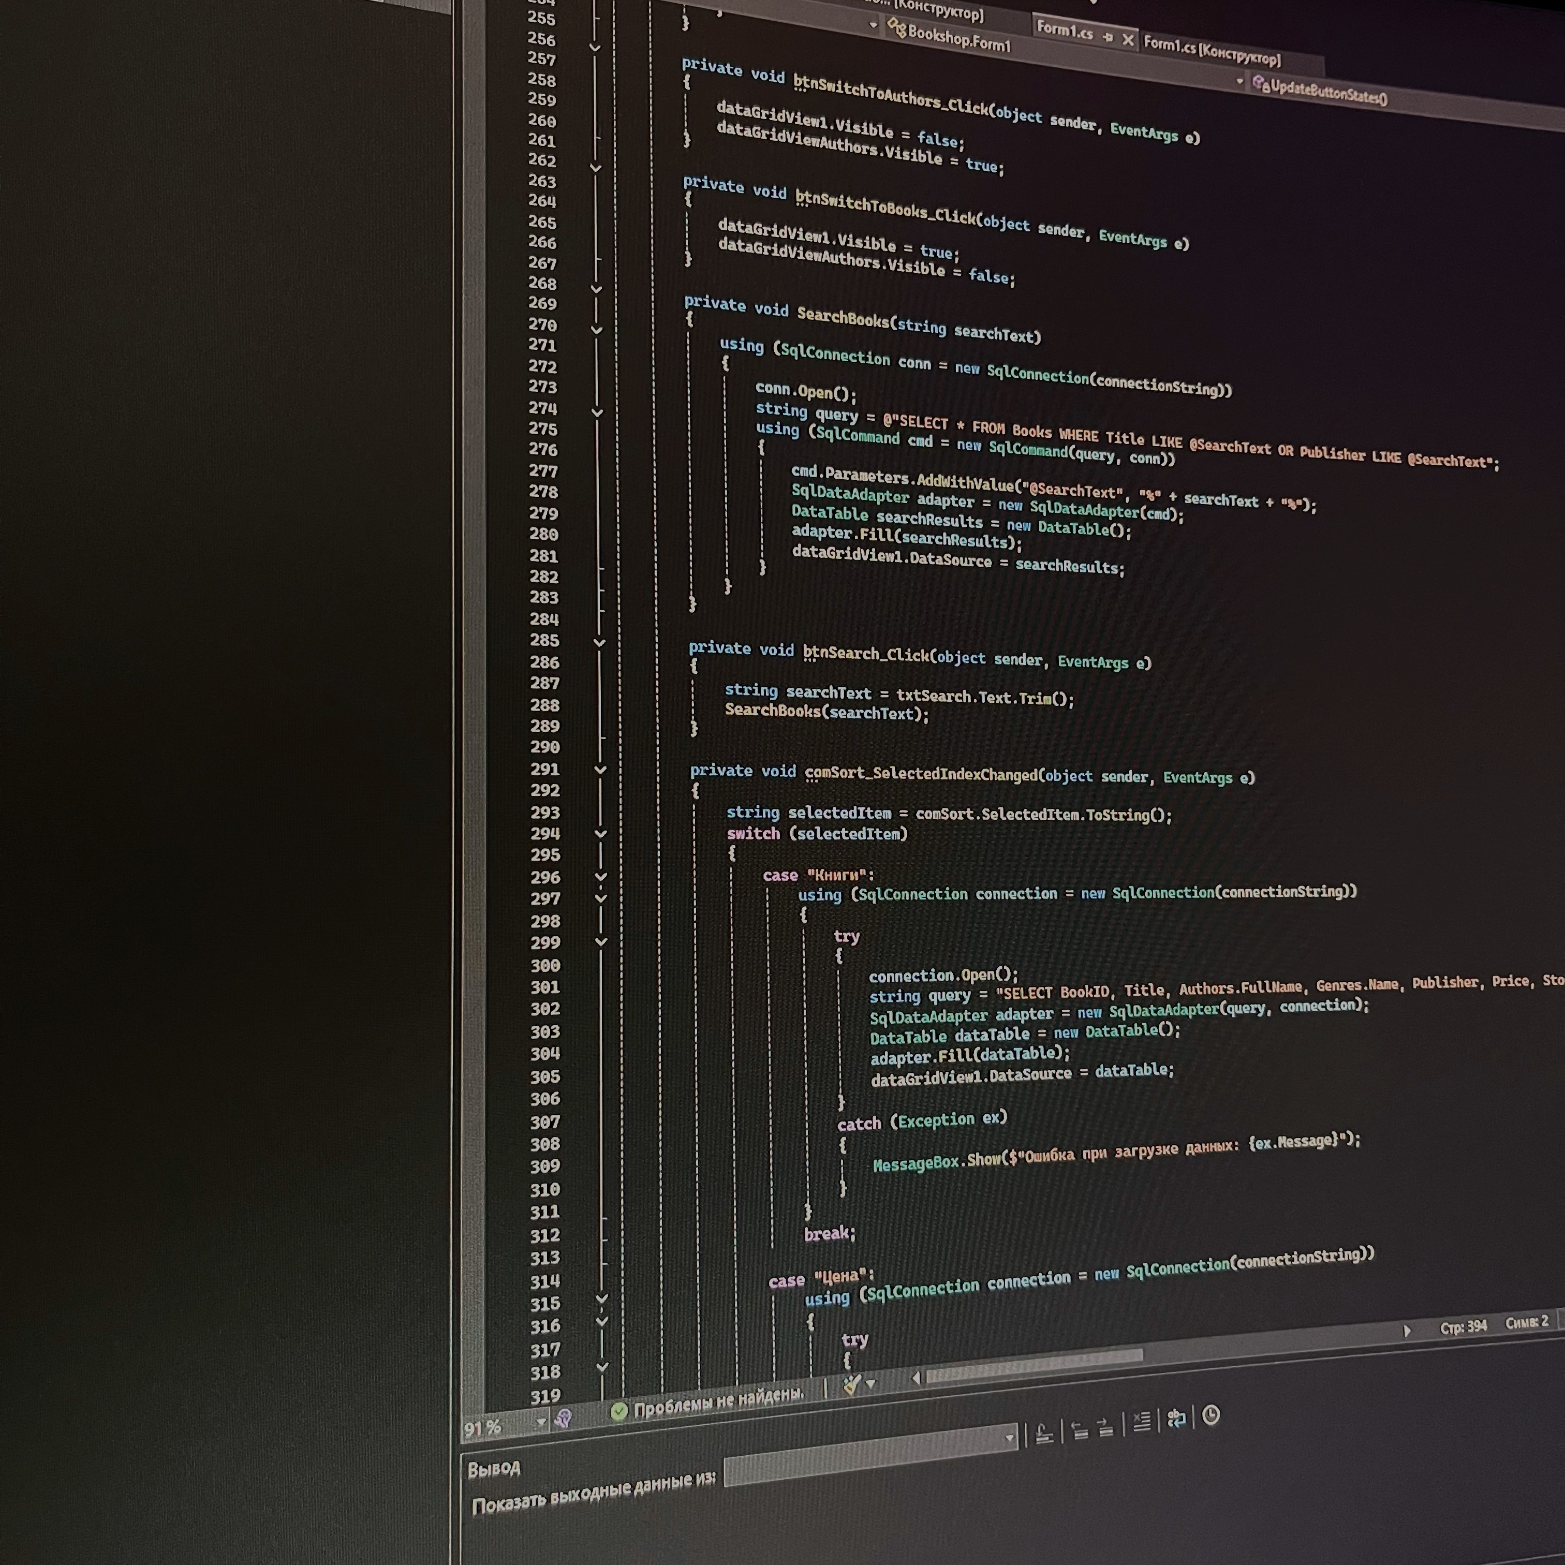
IDE проекта
В проекте использовались такие инструменты, как:
C# (WPF) – в случае выбора технологии на платформе Windows, обеспечивающей нативную производительность и интеграцию с ОС.
SQL Server Management studio 20 – локальное хранилище данных, удобное для автономной работы без необходимости подключения к интернету.

Slide 6
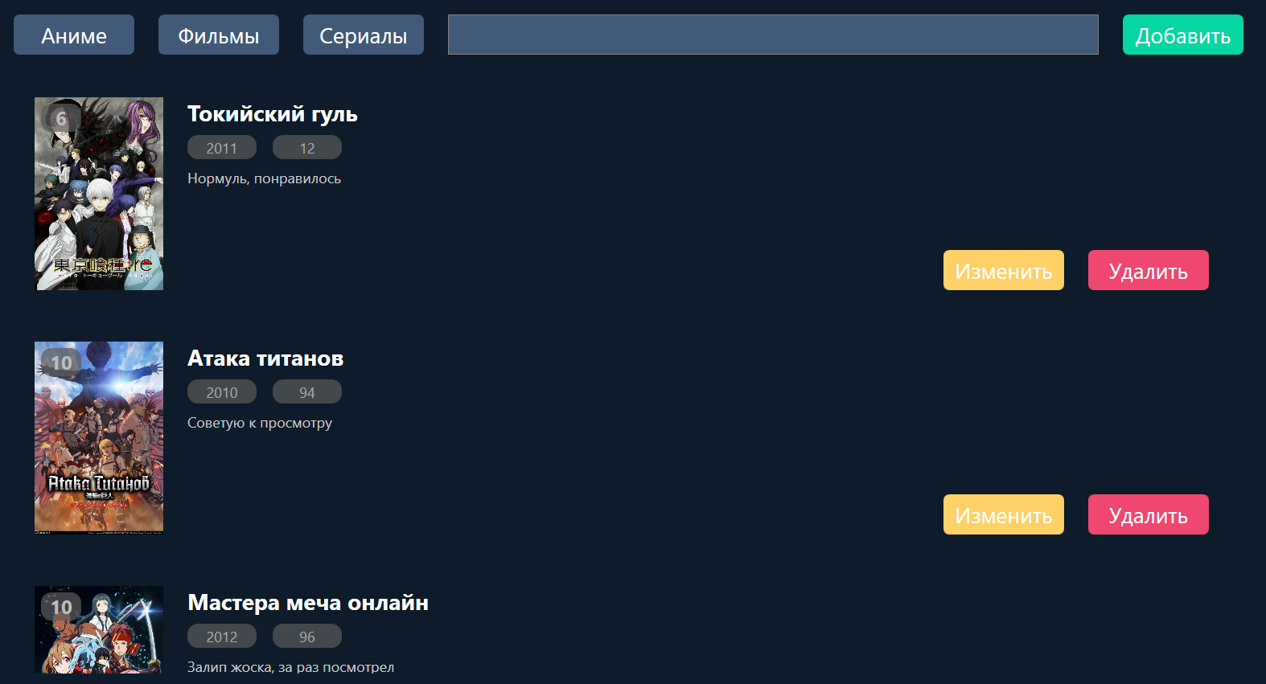
Главный экран приложения
На главном экране выведены все необходимые элементы.

Slide 7
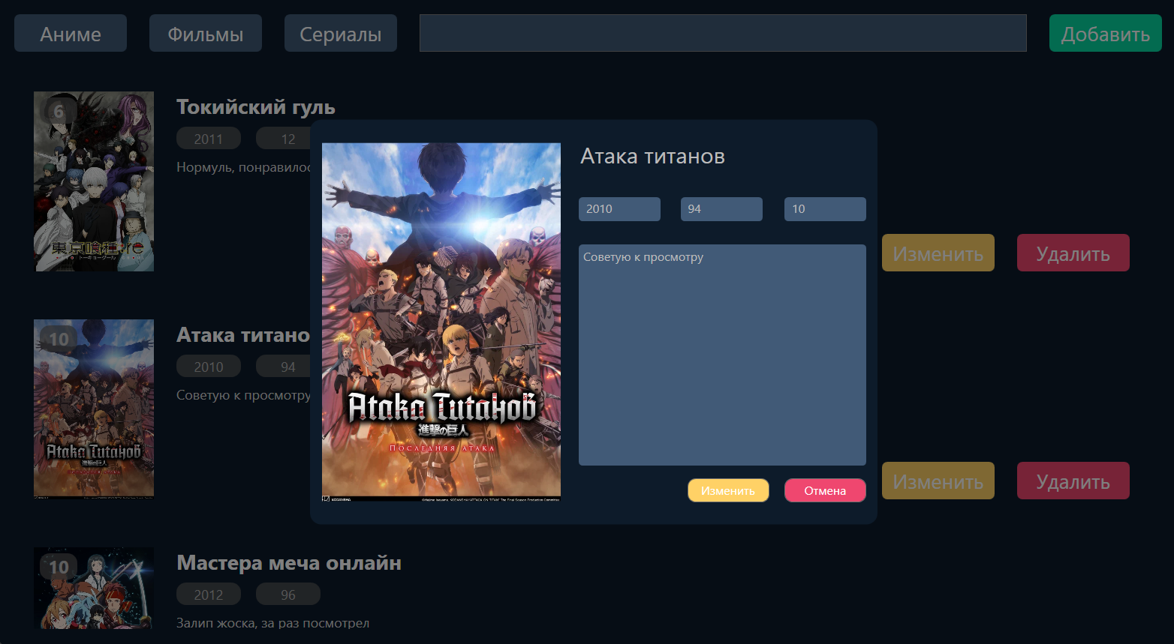
Для кого наше приложение
Приложение будет полезно киноманам и любителям сериалов, которые хотят вести учет просмотренных фильмов и эпизодов, а также удобно организовывать свои предпочтения. Аниме-фанаты смогут фиксировать информацию о просмотренных тайтлах, сортировать контент по оценкам.

Slide 8
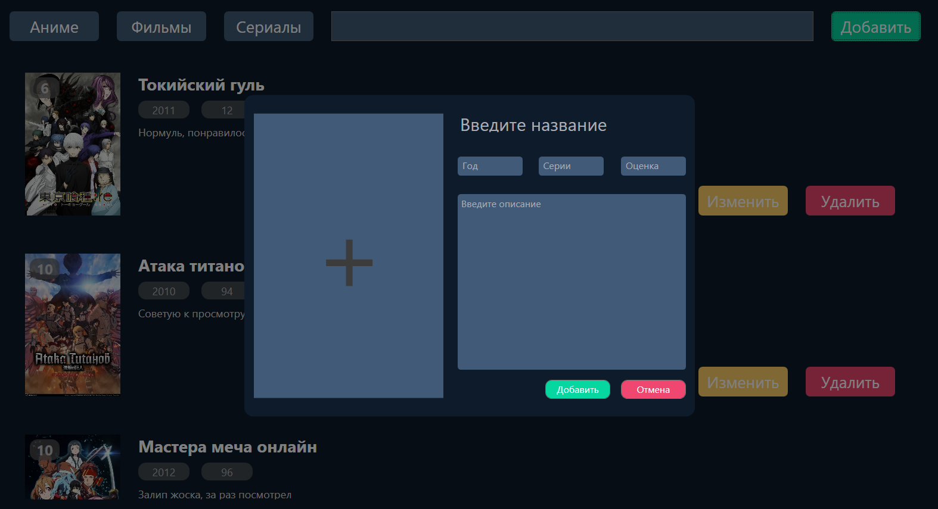
На что способно наше приложение
Наше приложение идеально для заметок о просмотренных аниме, ведении собственного рейтинга и написании рецензий. На скриншоте вы видите поле добавления новой заметки о аниме.

Slide 9
Заключение
Задачи выполнены!
Благодаря разработанному приложению было достигнуто максимальное удобство ведения учета просмотренного контента!
Разработан удобный и гибкий интерфейс с рабочим поиском и кнопками изменения, удаления и добавления.

Slide 10

Спасибо за внимание!

